Slide 1



Instituto Nacional de la Propiedad Industrial
Argentina
Los sistemas de Propiedad Intelectual en la creatividad e innovación verde en Argentina
WEBINAR OMPI - INPI ARGENTINA

Slide 2




Temario
Índice
01
02
03
PROGRAMA OMPI VERDE
PROGRAMA EUROCLIMA+
PROCEDIMIENTO ACELERADO DE PATENTES
Mariana Di Lella
Guillermo Vispo
Georgina Gerde

Slide 3
PROGRAMA
OMPI VERDE – WIPO GREEN
Mariana Di Lella

Slide 4
Introducción
WIPO GREEN es un programa de la Organización Mundial de la Propiedad Intelectual (OMPI) que apoya los esfuerzos mundiales contra el cambio climático y la seguridad alimentaria mediante el intercambio de innovaciones tecnológicas sostenibles.
Se estableció en 2013, como una plataforma en línea gratuita para el intercambio de tecnología y la conexión de proveedores y buscadores de tecnologías amigables con el medio ambiente.
El objetivo es incentivar la innovación en este ámbito y facilitar su difusión, así como ayudar a los países en desarrollo a hacer frente a los desafíos mundiales que plantean el cambio climático, la seguridad alimentaria y el medio ambiente.
Programa OMPI VERDE
WIPO GREEN
4

Slide 5
Elementos principales
Programa OMPI VERDE
WIPO GREEN
WIPO GREEN sirve como plataforma para innovadores, empresas pequeñas, medianas y multinacionales así como a otras partes interesadas para participar en la innovación de tecnología verde e incrementar su difusión con la ayuda de los Derechos de Propiedad Intelectual.
WIPO GREEN consta de tres elementos principales:
La Base de datos en línea de tecnologías sostenibles
La Red de socios WIPO GREEN
Los Proyectos de Aceleración
5

Slide 6
Base de datos
Programa OMPI VERDE
WIPO GREEN
La plataforma de WIPO GREEN es única porque reúne en un mismo lugar las tecnologías en todas las etapas de su desarrollo, desde prototipos hasta productos comercializables.
Estas tecnologías están disponibles para licencia, colaboración, creación de empresa conjunta (joint ventures) o venta de un producto.
Al incluir tecnologías respetuosas con el medio ambiente así como las necesidades tecnológicas en esta base de datos, WIPO GREEN es una plataforma de referencia para la innovación en tecnologías verdes.
6

Slide 7
Red de socios
Programa
OMPI VERDE
WIPO GREEN
Los socios son instituciones públicas o privadas que desean colaborar para hacer avanzar la misión de WIPO GREEN.
La red tiene como objetivo ayudar en la implementación y difusión de innovaciones tecnológicas verdes en todo el mundo.
Actualmente, la plataforma WIPO GREEN cuenta con más de:
3500 tecnologías, necesidades y especialistas.
100 entidades asociadas (pequeñas empresas emergentes hasta compañías multinacionales).
1400 usuarios en todo el mundo.
640 vínculos que pueden dar lugar a colaboraciones.
7

Slide 8
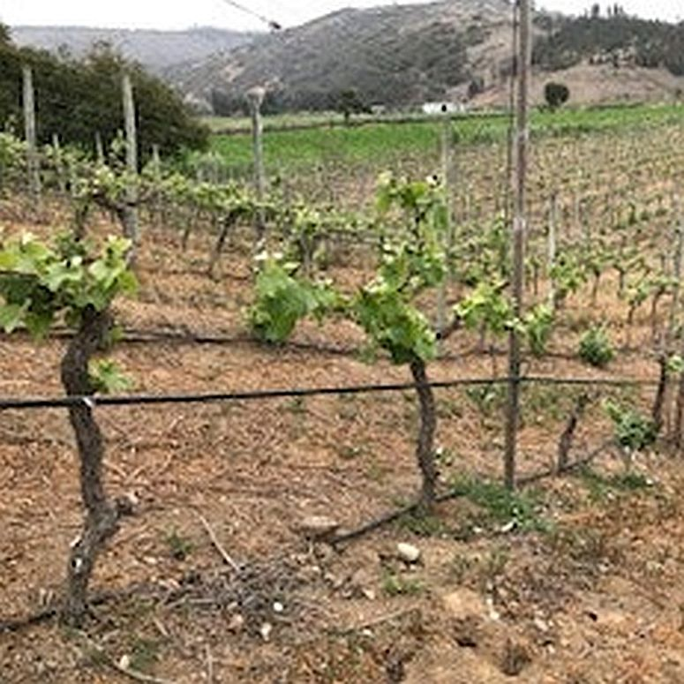
Proyectos de aceleración
Programa OMPI VERDE
WIPO GREEN
La plataforma WIPO GREEN presenta los denominados Proyectos de Aceleración, que se centran en una zona geográfica o en un ámbito tecnológico determinado.
Estos proyectos facilitan el establecimiento de conexiones esenciales entre las entidades proveedoras y las receptoras que pueden dar lugar a una transferencia o al despliegue de tecnologías ecológicas.
Hay proyectos de aceleración, por ejemplo, en:
Indonesia
África
Latinoamérica

Slide 9

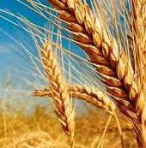
Proyecto de aceleración en Latinoamérica
Programa OMPI VERDE
WIPO GREEN
El proyecto de aceleración en Latinoamérica se centra en el estudio de los desafíos locales, la determinación de posibles oportunidades ecológicas y el establecimiento de vínculos en el ámbito de la agricultura sostenible.
Participan los siguientes países:
Argentina
Brasil
Chile
Perú

Slide 10
La experiencia nacional de la
República Argentina

Slide 11
Razones de la participación en el proyecto
ARGENTINA participa en el proyecto desde 2019 (junto con BRASIL, CHILE y, más recientemente, PERÚ).
Con el objetivo de movilizar tecnologías innovadoras que puedan ayudar a enfrentar desafíos globales:
Cambio climático
Seguridad alimentaria
Degradación ambiental
El proyecto refleja los desafíos locales pertinentes, incluida la importancia de promover la innovación tecnológica que contribuya al desarrollo sostenible, en línea con la Agenda 2030 de la ONU y sus ODS (objetivos de desarrollo sostenible).
Argentina
11

Slide 12
Razones de la participación en el proyecto
Nuestro país apoya acciones relacionadas con la difusión, desarrollo, transferencia y promoción de tecnologías innovadoras así como con establecimiento de vínculos entre demandantes y proveedores de tecnologías.
ARGENTINA considera fundamental fortalecer la cooperación internacional para el desarrollo y la transferencia de tecnologías, en particular con foco en la seguridad alimentaria y el cambio climático, en consonancia con los compromisos internacionales asumidos.
Argentina
12

Slide 13
¿Cómo participa?
Participa el MINISTERIO DE RELACIONES EXTERIORES, COMERCIO INTERNACIONAL Y CULTO y varias agencias nacionales (INPI, SAGYP, INTA, CONAE, etc.) con miras a:
Profundizar la información sobre las necesidades tecnológicas e identificar posibles ofertas y soluciones tecnológicas.
Continuar la búsqueda de nuevas ofertas tecnológicas, por ejemplo, sistemas basados en satélites relacionados con la agricultura sostenible.
Establecer conexión con otras redes relevantes (por ejemplo, con los Centros de Apoyo a la Tecnología e Innovación –RED CATI).
Intensificar la cooperación con la base de datos de WIPO GREEN.
Argentina
13

Slide 14
Objetivo
Argentina
Identificar necesidades y ofertas tecnológicas con la agricultura sostenible, dado que:
El sector agrícola contribuye a la prioridad fundamental de la eliminación del hambre y la erradicación de la pobreza.
La agricultura es particularmente vulnerable a los efectos del cambio climático (Agenda 2030, CMNUCC, Acuerdo de París).
Fuerte vínculo entre el cambio climático y la seguridad alimentaria: el desafío de satisfacer una mayor demanda de alimentos requiere aumentar la producción de alimentos en condiciones climáticas cambiantes.
Necesidad de desplegar soluciones tecnológicas concretas.
* Informe FAO 2022: 2021: aumento hambre (828 mill. personas, aumento de 150 mill desde pandemia)- 2030: 670 mill. personas (8% pob. mundial=2015).
14

Slide 15
Enfoque estratégico
Argentina
El enfoque estratégico general de ARGENTINA es promover la agricultura sostenible, incluyendo temas como:
Intensificación rotación de cultivos
Re carbonización de suelos y secuestro de carbono
Siembra directa
Eficiencia uso del agua (adaptación al cambio climático)
15

Slide 16



Octubre 2019 - Abril de 2020
Primera fase
Segunda Fase
Tercera Fase
Fases del proyecto
Mayo 2020 - 2021
2022 - 2023

Slide 17
Objetivos
Fase 1
Identificación de necesidades y buscadores de soluciones.
Identificación de proveedores de soluciones relevantes.
Establecimiento de contacto entre buscadores y proveedores de soluciones
17

Slide 18
Objetivos
Continuar el foco en:
Intensificación de la rotación de cultivos
Re carbonización de suelos y secuestro de carbono
Manejo forestal y sin labranza
Ampliar la red de cooperación entre demandantes y proveedores nacionales de tecnologías, en colaboración con la OMPI y la consultora.
Realizar un estudio sectorial (ag. sostenible) junto países socios.
Fase 2
18

Slide 19
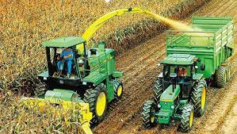
Resultados - Fases 1 y 2
Las necesidades se identificaron tanto en el sector público y privado como en la sociedad civil.
Se utilizaron contactos de la red de WIPO GREEN y de demás integrantes del proyecto.
Las asociaciones industriales resultaron sumamente relevantes para el establecimiento del contacto entre productores y los proveedores de soluciones.
La base de datos de WIPO GREEN fue una herramienta fundamental para el proceso de enlace entre necesidades y soluciones, que fueron cargadas en el programa.
Argentina
19

Slide 20
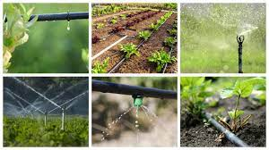
Informe de catálogo - Resultados
10 necesidades tecnológicas
Argentina
27 ofertas tecnológicas
Contacto con un gran número de buscadores y proveedores de tecnología
Potencial “vínculo” (match-making) entre necesidades y ofertas
Cartas de intención: Asociación forestal argentina (AFoA) – WIPO GREEN. Conversaciones para otras cartas.
Registro las necesidades y desarrollos tecnológicos nacionales en la base de datos WIPO GREEN, dándoles visibilidad mundial

Slide 21
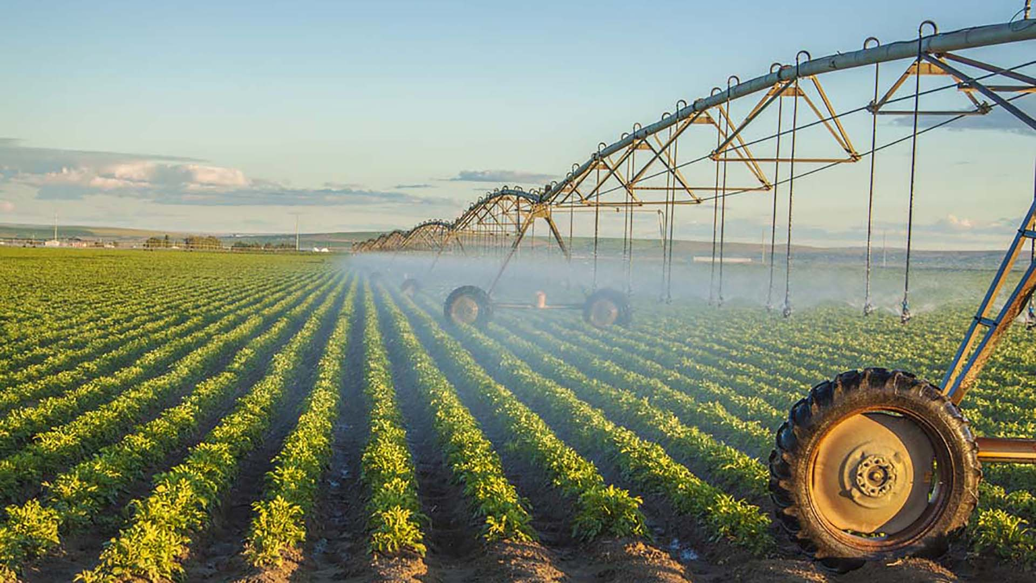
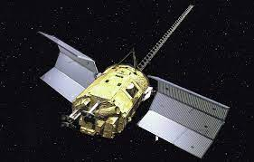
Informe de catálogo - Resultados
Necesidades tecnológicas
Ofertas tecnológicas
Argentina
Satélites
Agro-silvicultura
Biotecnologías
Riego
Gestión Forestal
Desarrollo de semillas
Bosques
Maquinarias agrícolas para siembra directa y otros sistemas de producción
Vitivinicultura
Biotecnologías
Rastreo por satélite
Eficiencia del agua
21

Slide 22
Objetivos
Fase 3 – En curso
Realizar un mapeo de proyectos y ofertas tecnológicas del Sistema Nacional de Ciencia, Tecnología, e Innovación (fuente importante de I+D).
Identificar las necesidades y ofertas, match-making, eventos, etc.
Elaborar un Informe de barreras y oportunidades para transferencia y desarrollo de tecnologías en áreas de foco.
Apoyo del gobierno de Japón.
22

Slide 23

Alcance Federal
Fase 3 – En curso
23

Slide 24
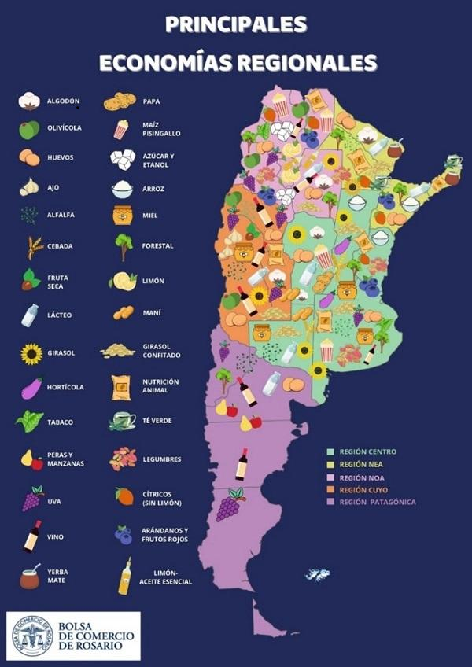
Relevamiento de cultivos
e identificación de necesidades tecnológicas
Fase 3 – En curso
24

Slide 25
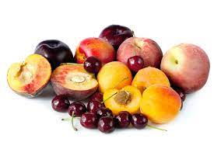

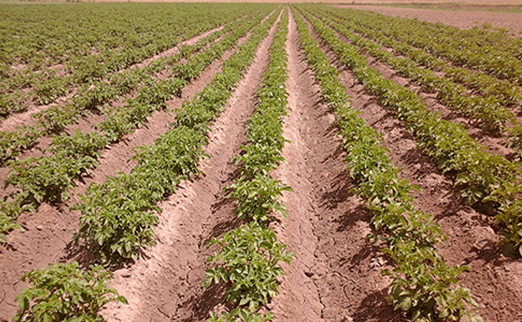

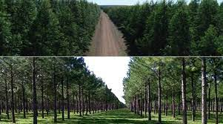
Selección de cultivos - Foco
Fruticultura
Horticultura
Vitivinicultura
Desarrollo forestal
Argentina
25

Slide 26

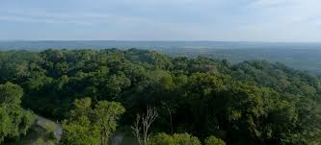
Necesidades identificadas
Genética – mejores variedades vegetales
Cambio climático - Gestión de heladas/granizo
Riego - Sistemas de riego presurizados
Nutrición del suelo - Salinización
Protección de los cultivos – Mejores prácticas agrícolas para erradicar plagas
Capacitación de recursos humanos
Automatización de procesos – Agricultura digital
Inventario de bosques, etc.
Argentina
26

Slide 27
Próximos pasos
Encontrar soluciones tecnológicas para cubrir las necesidades identificadas, facilitando los vínculos entre demandantes y proveedores de tecnología.
Registrar en la plataforma WIPO GREEN las soluciones tecnológicas encontradas.
La consultora presentará un Informe Final con el reporte de los resultados alcanzados.
Argentina
27

Slide 28
Importancia del proyecto
Para recuperación post-pandemia: promoción transferencia tecnologías al sistema productivo.
El Proyecto es un proceso más que un evento único de "match-making".
Se busca:
Fomentar cooperación entre socios regionales y la visión regional para alcanzar a más partes interesadas, mediante la organización de eventos de "match-making“, incluso regionales y el desarrollo estudios sectoriales.
Apoyar acciones para aumentar la visibilidad de la base de datos WIPO GREEN como canal de comunicación relevante.
Apoyar a los desarrollos tecnológicos nacionales.
Argentina
28

Slide 29
PROYECTO
EUROCLIMA+
Guillermo Vispo

Slide 30
Funciones de las OAPI
Capacitar e intercambiar experiencias en materia de P.I., concientizando sobre su importancia en la innovación, la comercialización, transferencia de tecnología, y la cooperación técnica para la adopción de buenas prácticas.
Proyecto de aceleración
En 2019, la división WIPO Green, subordinada a OMPI propuso este proyecto con el fin de conectar soluciones ambientalmente sostenibles con proveedores de servicios y tecnologías de los cuales formaron parte las Oficinas de Patentes de Argentina, Chile y Brasil.
Antecedentes

Slide 31
Proyecto Euroclima +
Índice
Se trata de un programa de cooperación regional financiado por la Unión Europea, cuyo objetivo es promover el desarrollo ambientalmente sostenible en América Latina, buscando la construcción de una estrategia regional para el desarrollo y adopción de tecnologías sustentables .
Liderada por INPI BR y ejecutada por la CEPAL.
Específicamente el programa busca utilizar las patentes como mecanismo de difusión de tecnologías verdes específicamente las que reducen el impacto climático, profundizando las relaciones entre las OPI’s de LATAM fortaleciendo el intercambio entre pares promoviendo negocios entre el continente europeo y latinoamericano.

Slide 32
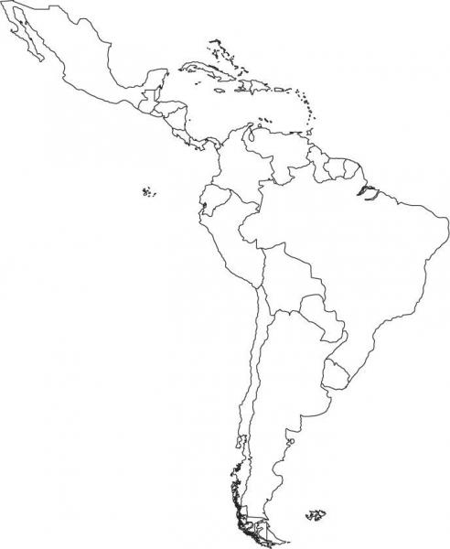







Participantes del programa Euroclima +
32

Slide 33
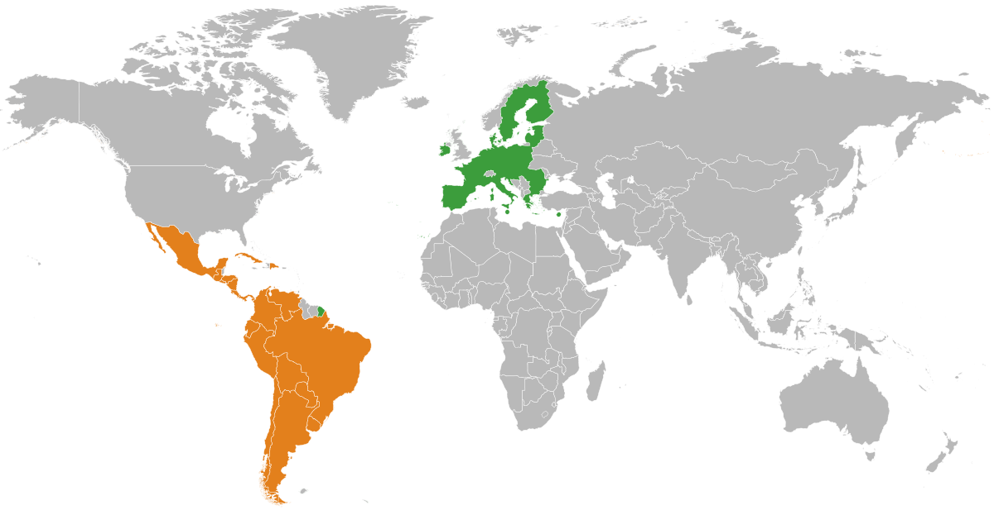
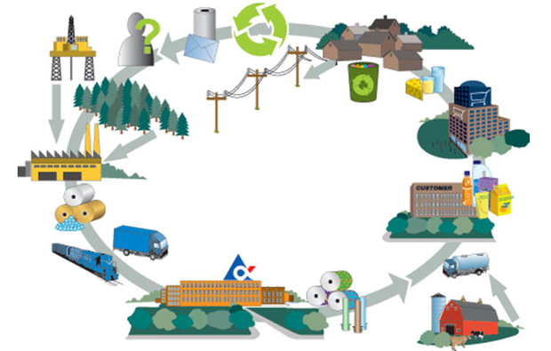


Acción virtual de Matchmaking y rondas de negocioses entre América Latina – Europa en tecnologías verdes .
SHOWCASES
Campos tecnológicos
  Agricultura sostenible
  Gestión de residuos
  Energías renovables
  Hidrogeno verde
Consultores especialistas en Matchmaking
Puntos salientes del programa

Slide 34




Matchmaking y ronda de negocios
Índice
Presentaciones públicas - Showcases
De tecnología y proyectos identificados
Objetivo
Instituciones de CyT
Incubadoras
Empresas
Ronda de negocios
Entre los que ofrecen y demandan tecnología
Alianzas comerciales
Campo de tecnologías verdes

Slide 35



Areas tecnológicas
Índice
Agricultura sostenible
Gestion de residuos
Energías renovables
Siembra directa
Fertilizantes
Silvicultura
Plaguicidas
Reutilización de residuos
Tratamiento de aguas
Tratamiento de gases de escape
Remediación de suelos
Aprovechamiento de residuos
Combustibles líquidos
Biocombustibles
Celdas de combustible
Hidrogeno verde

Slide 36

Areas tecnológicas consideradas por el INPI-AR
Índice
Agricultura sostenible
Energías renovables
Siembra directa
Fertilizantes
Silvicultura
Plaguicidas
Energía eólica
Energía fotovoltaica
Energía hídrica
Energía geotérmica
Hidrogeno verde

Slide 37
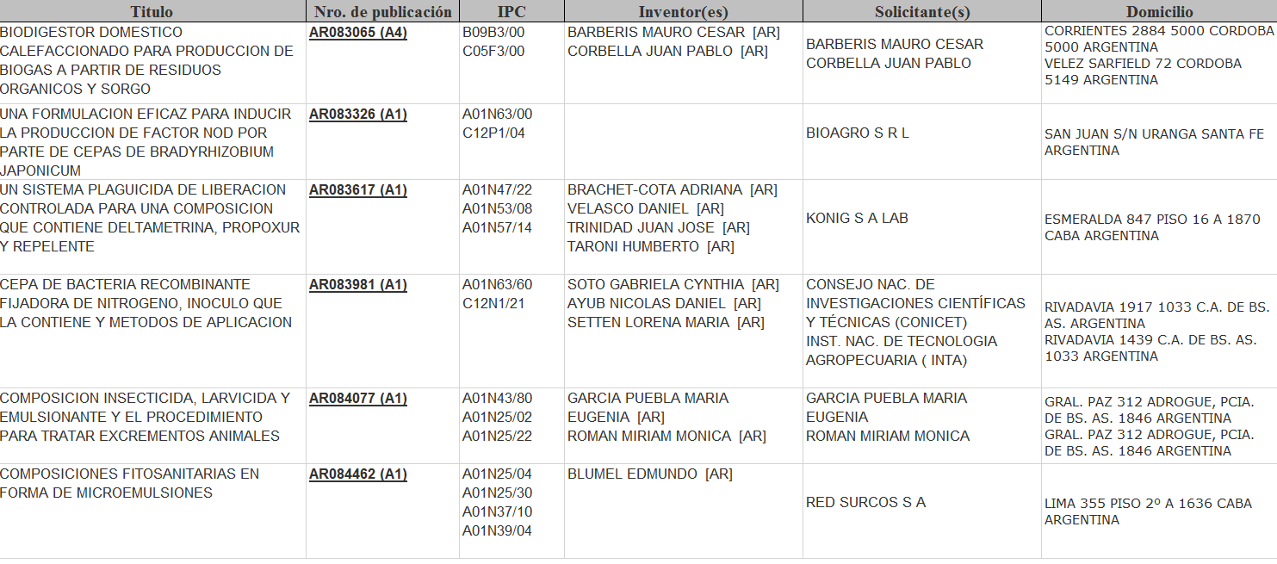
Listados suministrados a los consultores
85 solicitudes
72 solicitudes
2 solicitudes
37

Slide 38
Principales actores a nivel nacional
38

Slide 39


Rol de los consultores
Índice
Desarrollo de un plan de trabajo
Organizar actividades de Matchmaking y ronda de negocios
Tomar contacto con las instituciones identificadas
Exhibir tecnologías o proyectos ya patentados
Mapear interesados
Identificando actores oferentes relevantes nacionales como países e instituciones Europas adherentes al proyecto
Subsidios
Participar en reuniones de Matchmaking y rondas de negocios ofreciendo subsidios

Slide 40


Rol de las oficinas de Patentes
Índice
Reuniones periódicas
Con equipo de INPI BR
Listado de contactos
Principales depositantes en campos tecnológicos de interés
Información Tecnológica
Estudios, radares en campos tecnológicos de interés
Detectar agencias de financiamiento
Para la transferencia de tecnología e innovación

Slide 41
Estructura del programa
Comité de Institutos de PI
Comité de prospeccion de asociaciones europeas
Comité ejecutivo
Comité de Institutos de PI
Comité ejecutivo
Comité de prospección de asociaciones europeas
Institutos Latinoamericanos de PI
INPI – BR CEPAL y consultores
INPI – BR y representante europeos

Slide 42
PROCEDIMIENTO ACELERADO
PATENTES
Georgina Gerde

Slide 43

Instrumentos
Índice
Resoluciones 56 y 125
Examen Prioritario de Patentes (PEP)

Slide 44
Resoluciones 56 y 125

Slide 45
Requisitos
Índice
1
Reivindicaciones presentadas en la solicitud nacional tienen idéntico o menor alcance de la patente equivalente concedida en oficina extranjera.
4
No se haya realizado examen de fondo correspondiente.
2
5
La oficina realice examen de fondo y tenga los mismos estándares de patentabilidad.
Abonar el arancel correspondiente
(u$ 123).
3
6
La materia no se encuentre comprendida en las excepciones o exclusiones a la patentabilidad.
Requerimiento expreso mediante el formulario establecido.

Slide 46
La oficina se expide dentro de los 60 días de la petición

Slide 47
Presentaciones totales por área técnica
Área química – Área no química

Slide 48
Tipo de resolución

Slide 49
Examen Prioritario de Patentes (PEP)

Slide 50
Requisitos
Índice
4
5
No se haya realizado examen de fondo correspondiente.
1
El primer depósito de la solicitud de patente de invención deberá haberse efectuado en nuestro país.
5
2
La solicitud debe haber sido publicada en el Boletín de Patentes.
6
No se haya requerido otro procedimiento acelerado para la misma solicitud.
Informe de búsqueda nacional e internacional
Requerimiento expreso mediante el formulario establecido.
3
Se encuentre vencido el plazo para la interposición de observaciones de terceros.
7
4
La solicitud haya abonado la tasa de examen de fondo.
8

Slide 51
Presentaciones totales por área técnica
Área química – Área no química

Slide 52
Tipo de resolución

Slide 53
Muchas gracias

